Slide 1

NÁZEV ŠKOLY: | ZÁKLADNÍ ŠKOLA TIŠICE, okres MĚLNÍK
AUTOR: | Mgr. Pavel Jelínek
NÁZEV: | VY_32_INOVACE_09_PRVOUKA 3. ROČNÍK_HOUBY
ČÍSLO PROJEKTU: | CZ.1.07/1.4.00/21.3130

Slide 2
ANOTACE: | Cílem prezentace je seznámit žáky s houbami – jejich částmi těla a základním dělením hub.
JAZYK: | Čeština
KLÍČOVÁ SLOVA: | houby jedlé, nejedlé, jedovaté, smrtelně jedovaté
DRUH UČEBNÍHO MATERIÁLU: | Prezentace
DRUH INTERAKTIVITY: | Výklad
CÍLOVÁ SKUPINA: | Žák
STUPEŇ A TYP VZDĚLÁNÍ: | Základní vzdělávání – první stupeň
TYPICKÁ VĚKOVÁ SKUPINA | 8 – 12 let

Slide 3
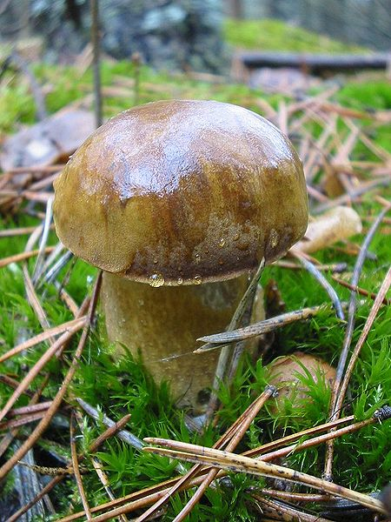
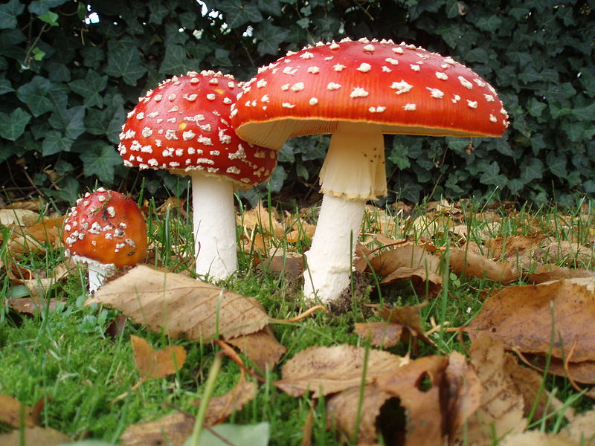
Houby
- nepatří mezi rostliny ani živočichy

Slide 4
Části houby
klobouk
plodnice
třeň (noha)
podhoubí

Slide 5
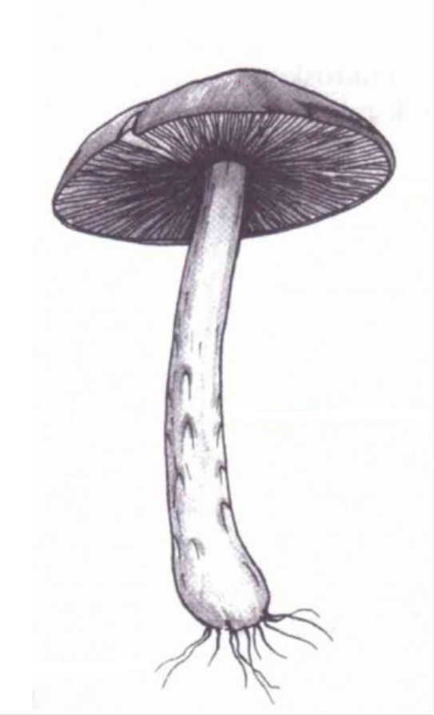
- rozmnožují se výtrusy
- jsou to nezelené organismy

Slide 6
Houby
jedlé
nejedlé
jedovaté
smrtelně jedovaté

Slide 7
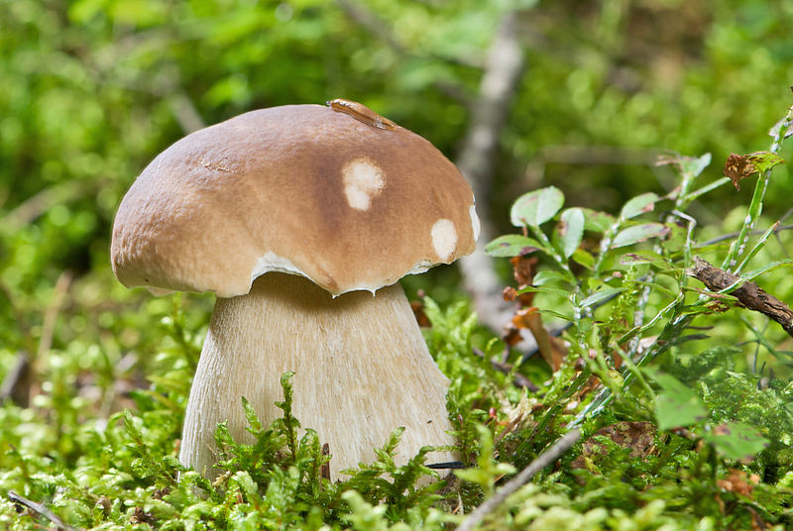
Nejznámější jedlé houby
hřib

Slide 8
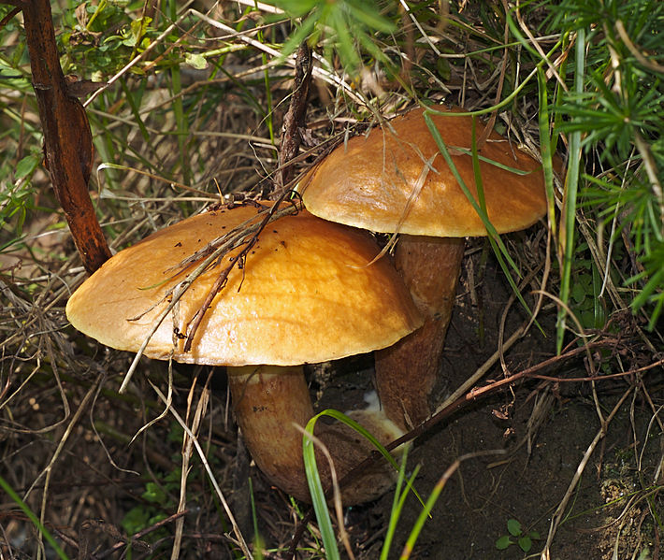
klouzek

Slide 9
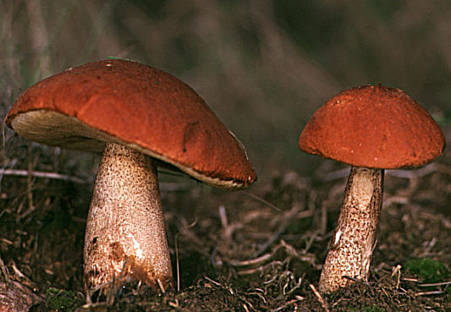
křemenáč

Slide 10
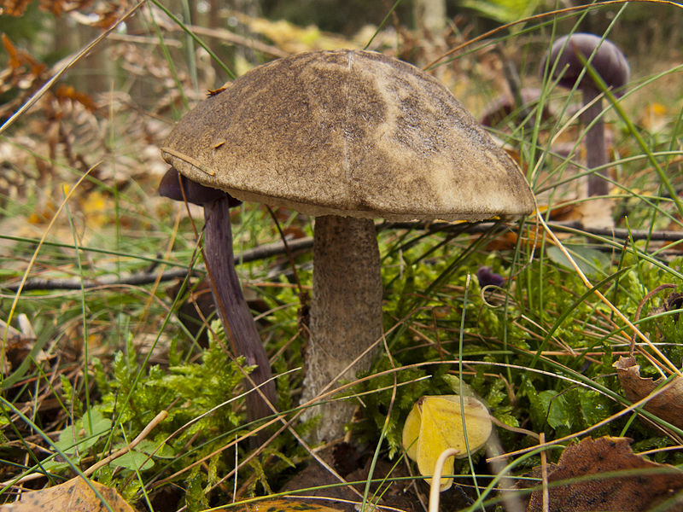
kozák

Slide 11
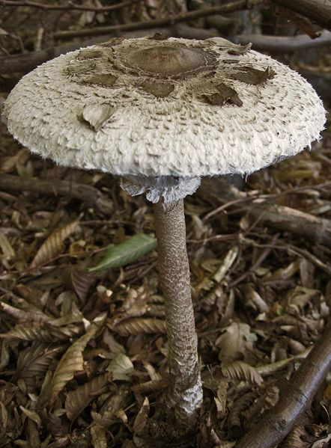
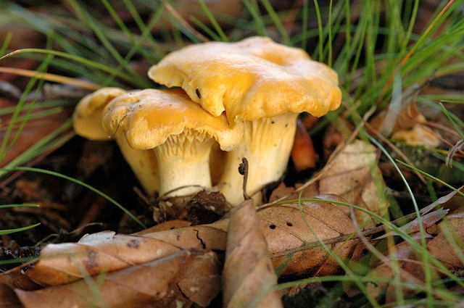
liška
bedla

Slide 12
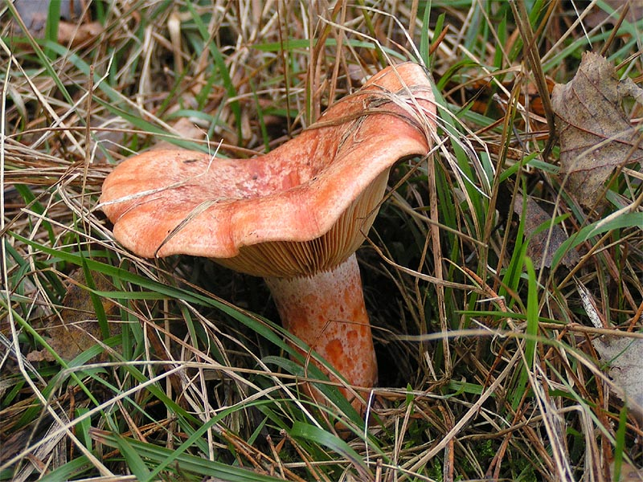
Nejedlé houby
ryzec

Slide 13
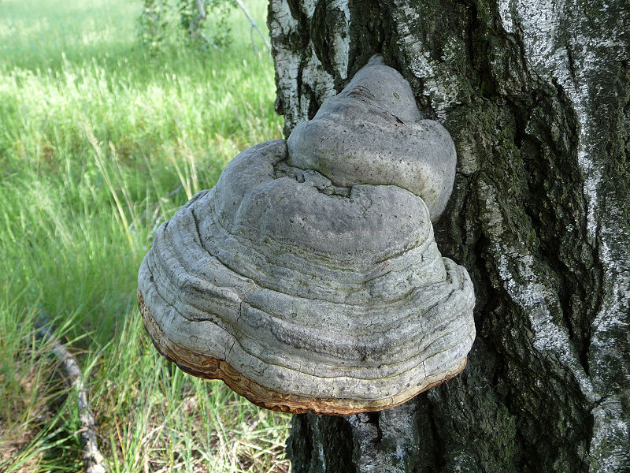
troudnatec

Slide 14
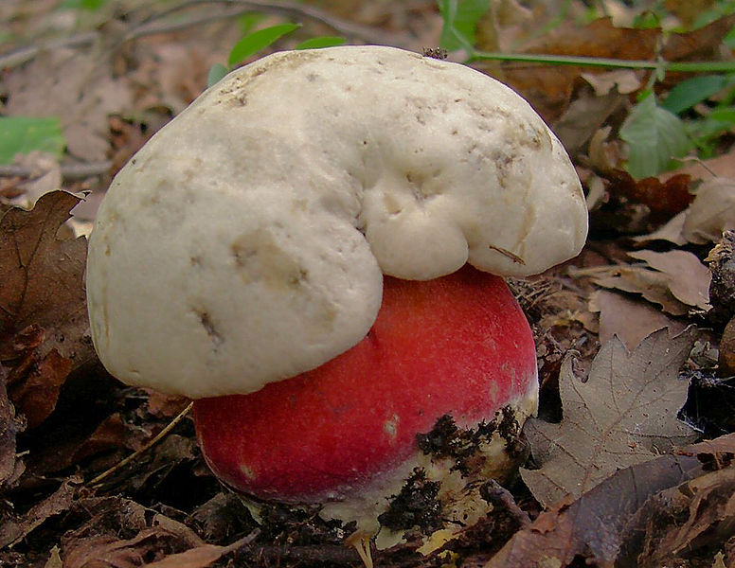
Jedovaté houby
hřib satan

Slide 15

muchomůrka červená

Slide 16
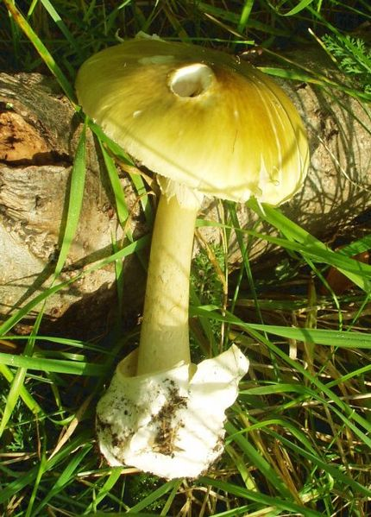
Nejznámější smrtelně jedovatá houba
muchomůrka zelená

Slide 17
Zdroje
http://cs.wikipedia.org/wiki/Soubor:Podgrzybek.jpg
http://cs.wikipedia.org/wiki/Soubor:Amanita_muscaria_3_vliegenzwammen_op_rij.jpg
http://cs.wikipedia.org/wiki/Soubor:Bedla.jpg
http://cs.wikipedia.org/wiki/Soubor:Kozak_brezovy_01_-_Jabkenicko.jpg
http://cs.wikipedia.org/wiki/Soubor:Espenrotkappe.jpg
http://cs.wikipedia.org/wiki/Soubor:Suillus_grevillei_LC0109.jpg
http://cs.wikipedia.org/wiki/Soubor:AD2009Sep13_Boletus_edulis_01.jpg
http://cs.wikipedia.org/wiki/Soubor:Cantharellus.cibarius.-.lindsey.jpg
http://cs.wikipedia.org/wiki/Soubor:Amanita_phalloides.jpg
http://cs.wikipedia.org/wiki/Soubor:Lactarius_deliciosus.jpg
http://cs.wikipedia.org/wiki/Soubor:Fomes_fomentarius_2010_G2.jpg
http://cs.wikipedia.org/wiki/Soubor:Boletus_satanas_cropped.jpg
http://cs.wikipedia.org/wiki/Soubor:Amanita_muscaria_3_vliegenzwammen_op_rij.jpg
Obrázky galerie MS Power Point 2010
(cit. 6.2.2013)

